Slide 1




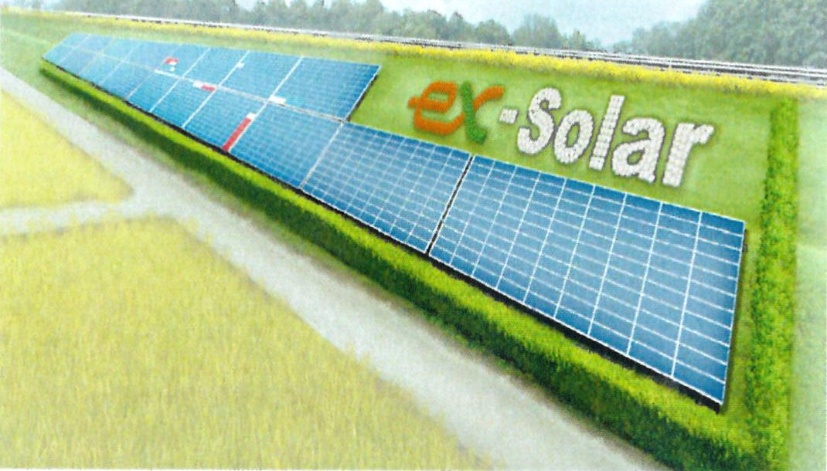



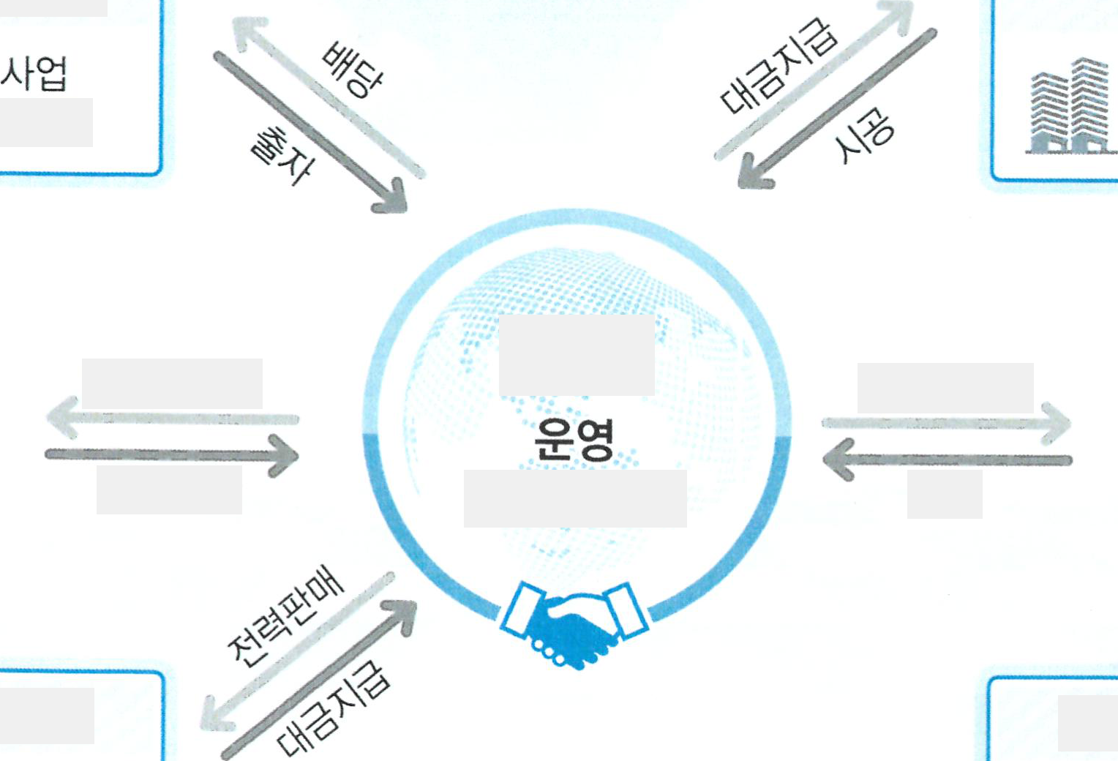






건실계획
고속도로 민간투자 태양광
발전사업
사업신청 목적
중점사항
• 한국도로공사가 보유한 성토부의 기용자산을 활용하여 신재생에너지 생산 및 전기 보급
• 2050 탄소중립의 실천', “국가온실기스감축목표(NDC)"의 신에너지 국가정책에 기여
• 유휴지신을 활용하여 청정에너지 생산, 신수익 창출 및 신규 일자리 등 사회적 가치실현
사업개요
사 업 명
발주 기관
사업 방식
설치 부지
설 치 용량
2023년 고속도로 민간투자 태양광 발전사업
한국도로공사
BOT(Bui ld-Operate-Transper)
경71 평택시 질고동 42-1 일원 외 14개소
IOBNV
사업 기 가
건설기간 : 실시협약 체결 후 18개월
운영21간 : 건설기간 완료 후 20년
사업의 기대효과
정부의 신에너지 정책 실현
공공기관의 사회적 가치실현
• 2050 탄소중립의 실천의 정책실현
• 청정그린에너지 생산으로 저탄소 탄소중립국가로 도약
• 정부의 신재생에너지 보급정책에 기여
• 한국도로공사와 사업시행자의 공익사업 실현
• 호적발전 대비 C02 약 7천만톤 저감효과 기대
• 신규 일자리 500개의 고용창출효과 7
환경개선 효과
유휴부지의 가용자산화
• 신에너지전환으로 국2 은실2 卜스감축목표(NDC) 실천
• “환경오염 Zero" 목표로 친환경 발전소 건립
• 경&}OI 우수6뼈 주변과 조화로운 발전소 건립
• 한국도로공사 유휴부지를 활용 신부가가치 창출
• 본사업에 직접 지역주민을 참여 수익 공유
• 유휴부지를 이용 환경친회적인 청정에너지 생산
사업구도
자본금(25%)
EPC
신청자
저무
건설업체
한국도로공사
임대료지급
SPC
원리금상환
재무적 투자자(75%)
부지임대
및 유지관리
대출
공급사업자
전기사용자
전력
중개사업자
전력판매
RE100
대금지급

